Slide 1

Proyecto 7
Aspiraciones de la Generación Z

Slide 2

Objetivo
Predecir la lealtad del personal del hacia la empresa perteneciente al grupo social denominado Generación Z, distinguiendo si estaría dispuesto a trabajar por más de tres años con un empleador, lo que permitiría mayores certezas para la dirección de recursos humanos de donde invertir el capital de capacitaciones y entrenamiento a largo plazo.

Slide 3
Técnica de Machine Learning
Se entrenarán diferentes modelos de machine learning supervisado para determinar cuáles de ellos no arroja un mejor score de precisión que permita determinar la disposición a ser un trabajador más leal con la empresa.

Slide 4
ORIGEN DE LOS DATOS
Para el entrenamiento de machine learning se utilizará el dataset Generación Z, el cual consiste en 15 columnas que contienen diferentes preguntas sobre los gustos y preferencias de la Generación Z.

Slide 5
Quienes son la generación Z
La Generación Z es aquella nacida entre mediados de los 90 y principios de 2010, es la primera generación de nativos digitales que ha crecido con internet y smartphones. Son altamente competentes en tecnología y prefieren plataformas visuales como YouTube y TikTok. Valoran la autenticidad, la transparencia y están profundamente comprometidos con causas sociales y ambientales. Buscan flexibilidad laboral y un equilibrio entre trabajo y vida personal. Su enfoque en la diversidad y la inclusión, junto con una prudencia financiera, los distingue en el panorama global actual.

Slide 6
Preguntas del Data Set
País actual
Su código postal/código PIN actual
Género
¿Cuál de los siguientes factores influye más en sus aspiraciones profesionales?
¿Definitivamente seguiría una educación superior/ posgrado fuera de la India ? Si solo tienes que auto-patrocinarlo.
¿Qué tan probable es que trabaje para un empleador durante 3 años o más ?
¿Trabajaría para una empresa cuya misión no está claramente definida y publicada públicamente?
¿Qué tan probable es que trabaje para una empresa cuya misión no esté alineada con sus acciones públicas o incluso con su producto ?
¿Qué tan probable es que trabaje para una empresa cuya misión no es generar impacto social?
¿Cuál es el entorno de trabajo que más le gusta?
¿Con cuál de los siguientes empleadores trabajaría?
¿En qué tipo de entorno de aprendizaje es más probable que trabaje?
¿Cuál de las siguientes carreras se parece a su trabajo de Aspirational?
¿Qué tipo de gerente trabajarías sin mirar tu reloj ?
¿En cuál de las siguientes configuraciones le gustaría trabajar ?

Slide 7
Target
¿Qué tan probable es que trabaje para un empleador durante 3 años o más ?
Mediante esta pregunta determinaremos la columna target y procederemos a entrenar el modelo.
Categorías originales y sus códigos únicos:
De ninguna forma, 3 años con un empleador es para volverse loco -> 0
Eso sería difícil, pero si es la compañía correcta lo intentaría -> 1
Trabajaría por 3 años o más -> 2

Slide 8
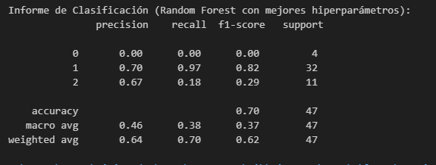
Modelo escogido y precisión
El mejor modelo fue el Random Forest con una precisión de 70%

Slide 9
Resultados
0 = Ningún grado de lealtad hacia la empresa
1 = Mediano grado de lealtad hacia la empresa
2 = Totalmente leal hacia la empresa
De esta forma podemos determinar si la empresa está dispuesta a invertir con el funcionario a largo plazo ya sea en capacitaciones y proyecciones a futuro.

